Slide 1
DAC Gründung 2003
Drastische Änderung der CERN Management Struktur von 2003 → 2004
  CERN in 2003
    Luciano Maiani (DG) + 8(!) Direktoren + LHC Project Leader
    Deutsche Direktoren: Hans F. Hoffmann, Jürgen May
  CERN in 2004
    Robert Aymar (DG) + 2(!) Direktoren
    kein deutscher Direktor mehr (erstmalig)
Vor 2004
  “Deutscher Direktor vertritt die Interessen der deutschen CERN-Mitarbeiter und sorgt für Kontinuität im Informationsaustausch mit Ratsdelegation und Bundesregierung”
Initiative im September 2003 zur Gründung einer Arbeitsgruppe zur Wahrung der Interessen der deutschen CERN-Mitarbeiter ab 2004
    Günther Geschonke (group leader in AB)
    Hans F. Hoffmann (Director for Technology Transfer and Scientific Computing)
    Wolf-Dieter Schlatter (EP division leader)
    Rüdiger Voss (EP deputy division leader)
  Arbeitsgruppe → DAC

Slide 2
DAC Mandat
"Forum Deutsche Angestellte, Fellows und Doctoral Students am CERN" (DAC)
    vertritt die angestellten deutschen CERN-Mitarbeiter und -Mitarbeiterinnen (staff members), Fellows und Doctoral Students innerhalb und ausserhalb der Organisation
    sorgt für regelmässigen Informationsaustausch mit der deutschen Delegation im CERN-Rat und dem Bundesministerium für Bildung und Forschung
    veranstaltet regelmässige Plenartreffen der deutschen CERN-Angestellten mit der deutschen Delegation
    ist Ansprechpartner für
      Vertreter von Universitäten, Wissenschaft, Politik, Wirtschaft, Behörden und Medien, insbesondere aus Deutschland
      deutsche Vertretungen, Einrichtungen und Gruppierungen im Raum Genf
      das CERN-Management
Mandat angenommen auf Vollversammlung am 23. September 2003
    ergänzt am 28. Februar 2007 (Einbeziehung der Doctoral Students, 2-Jahre Amtsperiode)
    ergänzt am 19. Juni 2019 (Präzisierung der Anzahl der gewählten Mitglieder, ex-officio Mitglieder, Amtsperioden)
  Amtsperioden zunächst 1 Jahr, ab 2008 dann 2 Jahre
Erstes DAC Komitee nach Wahl im Oktober 2003
    Günther Geschonke, Angela Göhring-Crinon, Michael Hauschild, Wolf-Dieter Schlatter (Sprecher), Wolfgang Weingarten, Thorsten Wengler + Rüdiger Voss (KET)

Slide 3
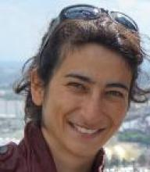
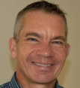

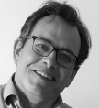
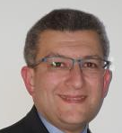
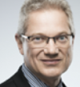
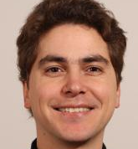
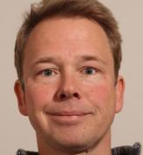
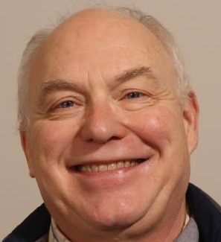
DAC Komitee
Mitglieder von Mai 2020 – April 2022
  Babette Döbrich
  Klaus Hanke
  Michael Hauschild (Sprecher)
  Benedikt Hegner
  Sascha Marc Schmeling
  Frank Zimmermann
ex-officio Mitglieder (CERN Vertreter in deutschen Komitees)
  KET: Michael Dührssen-Debling (seit Dez. 2021), Markus Elsing (bis Nov. 2021)
  KfB: Frank Tecker (seit Jul. 2021), Michaela Schaumann (bis Jun. 2021)
ständige Gäste
  Friedrich Haug (ILO)

Slide 4
DAC Wahlordnung
Wahlberechtigte
  Aktiv und passiv wahlberechtigt sind alle CERN-Angestellten (staff members), Fellows und Doctoral Students, die zum Stichtag 9. März 2022 in der CERN-Personaldatenbank mit deutscher Nationalität als erster Staatsangehörigkeit registriert waren.
    271 Wahlberechtigte bei der letzten DAC Wahl
  NICHT wahlberechtigt laut Wahlordnung: Doppelstaatsbürger mit deutscher Nationalität als zweiter Staatsbürgerschaft
    19 Personen
  Problem seit einigen Jahren (noch nicht bei DAC Gründung)
    Bei Doppelstaatsbürgern mit Deutscher und neu erworbener CH oder FR Staatsangehörigkeit wird automatisch die CH oder FR Staatsangehörigkeit als erste Staatsangehörigkeit in der CERN-Personaldatenbank registriert (Vorrang der Host States)
    Doppelstaatsbürger mit DE + neu erworbener CH/FR Staatsangehörigkeit werden dadurch von der DAC Wahl ausgeschlossen
Vorschlag zur Änderung der Wahlordnung
  Aktiv und passiv wahlberechtigt sind alle CERN-Angestellten (staff members), Fellows und Doctoral Students, die zum Stichtag 9. März 2022 in der CERN-Personaldatenbank mit deutscher Nationalität als erster oder zweiter Staatsangehörigkeit registriert waren.
  Änderung sollte vor der nächsten DAC Wahl 2024 auf der Vollversammlung 2022 oder 2023 vorgelegt und verabschiedet werden
  Erstes DAC Komittee gegründet 2003
  Mandat angenommen auf Vollversammlung am 23. September 2003
    ergänzt am 28. Februar 2007 (Einbeziehung der Doct. Students, 2-Jahre Amtsperiode)
    ergänzt am 19. Juni 2019 (Präzisierung der Anzahl der Mitglieder, ex-officio Mitglieder, Amtsperioden)
  Amtsperioden zunächst 1 Jahr, ab 2008 2 Jahre

Slide 5
DAC e-groups + websites
e-groups
  info-dac
    DAC Komitee Mitglieder + ständige Gäste
  germans-forum
    automatisch erfasst: alle deutschen Member of Personnel (ca. 1700 Personen, darunter ~1200 User)
    + weitere nicht automatisch erfasste Personen auf Wunsch (honorary members, nicht-deutsche Mitarbeiter an deutschen Instituten)
    → Möglichkeit des Aus-/Eintragens (derzeit 134 Personen ausgetragen = 8.9%)
    → derzeit 1541 Personen in germans-forum
    in früheren Jahren: manche posts eskalierten, erforderten schnelles Eingreifen (Kommentar oder mehr... = Ausschluss von e-group)
  dhep-exp-cern und dhep-theo-cern
    KET Wahlberechtigte am CERN (exp. + theo. Teilchenphysiker) = Nationalität DE, Staff oder Fellow, promoviert, category 1, 2, 5A
    Informationen der deutschen Teilchenphysik Community (Jobs, Meetings, Strategy)
DAC Webseiten (Drupal 9)
  aktuelle News, Statistiken, FAQ, Protokolle, Info-Material etc.

Slide 6
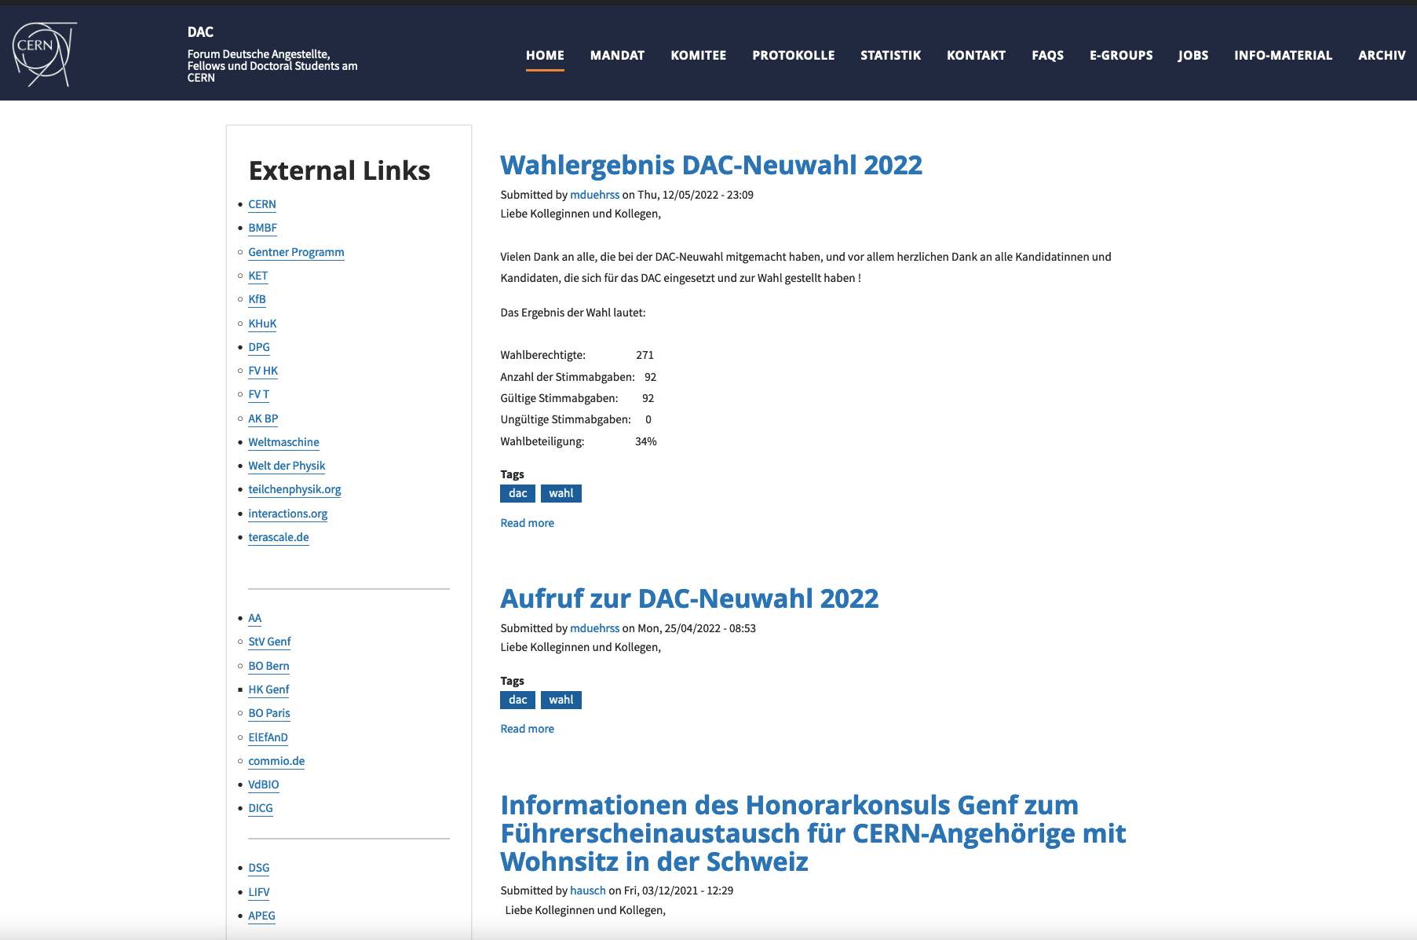
DAC Webseiten: http://german-dac.web.cern.ch/
Aktuelle NEWS

Slide 7
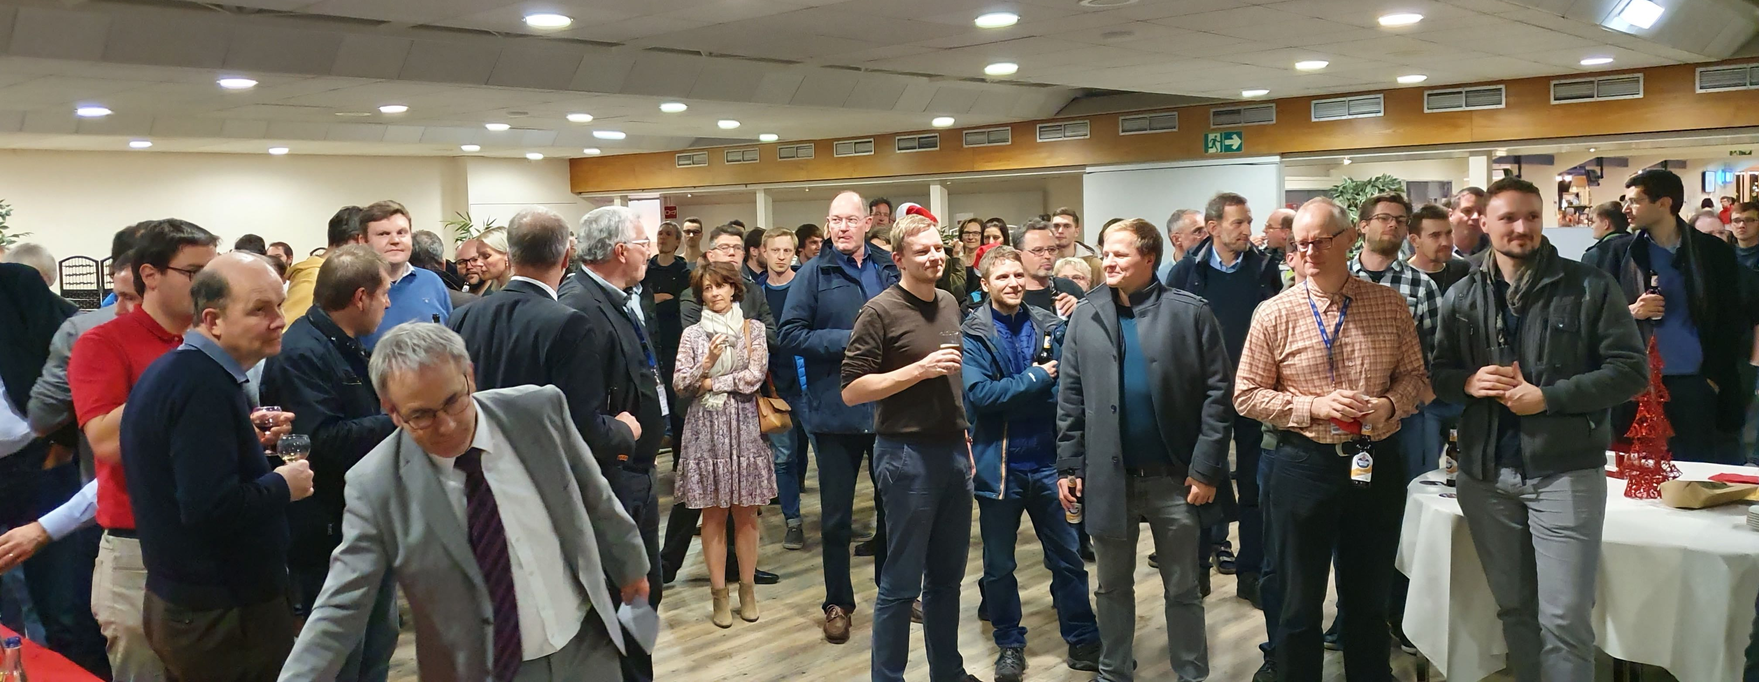
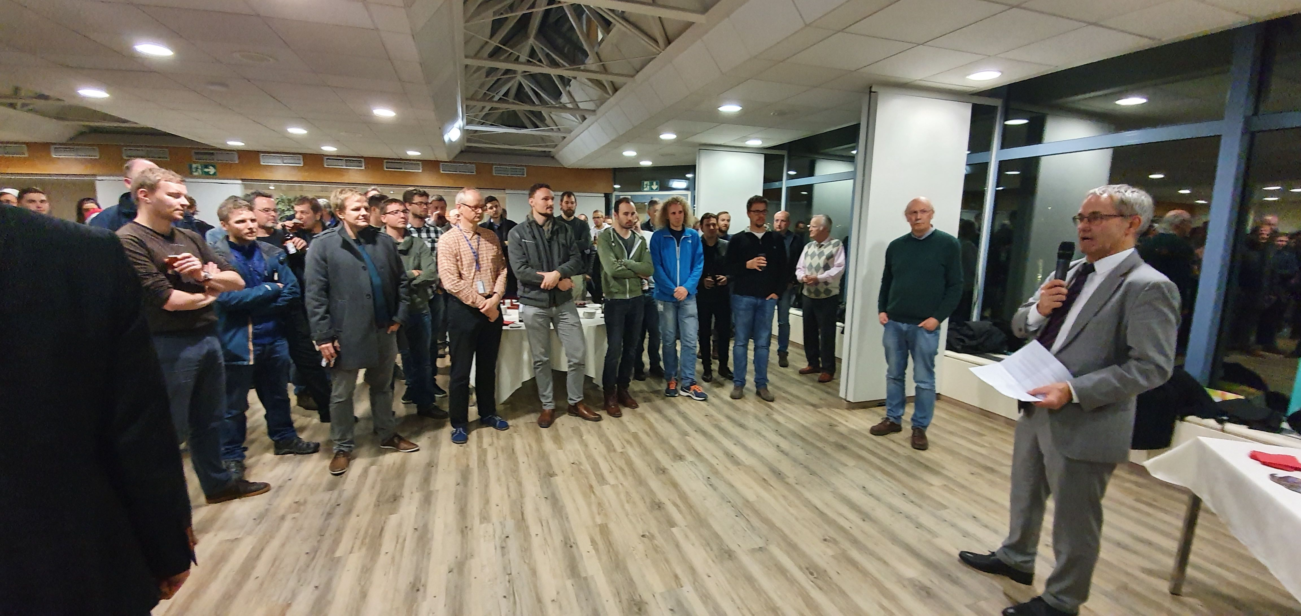
DAC Veranstaltungen
Jahresversammlung der deutschen CERN Mitarbeitenden
  üblicher Termin: Mittwoch in der Juni Council Woche (nach Finance Committee)
    Ebenfalls eingeladen: deutsche Council Delegierte
    Bericht vom Council, Bericht vom DAC (Aktivitäten, News, etc.)
  in 2020 + 2021 nur per Video, jetzt wieder in-person möglich
    voraussichtlicher Termin: 15. Juni 2022, 17h(?)
    Problem: derzeit kein Raum ausreichender Größe verfügbar (ATLAS Software & Compting Week parallel)
Weihnachtsempfang des BMBF für deutsche CERN Mitarbeitende
  üblicher Termin: Mittwoch in der Dezember Council Woche (nach Finance Committee)
    BMBF übernimmt Kosten, Organisation durch DAC (nach vorheriger Kostenabsprache mit BMBF)
    bis 2018 in Restaurant 2, typisch zwischen 120 – 140 Teilnehmende, viele junge Mitarbeitende
  in 2019 im Restaurant 1 (letzter Weihnachtsempfang)
    ca. 180 Teilnehmende insgesamt (bis zu 150 gleichzeitig)
    deutsches Bier (ein MUSS)
  Nächster Weihnachtsempfang
    voraussichtlich 14. Dezember 2022 (während Council Woche)

Slide 8
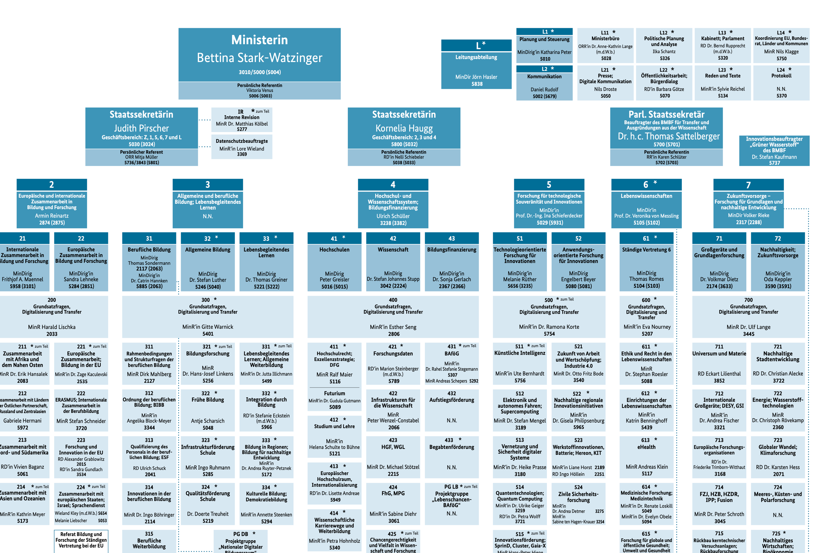
BMBF Organigramm
Unterabteilungsleiter 71: Volkmar Dietz
→ Großgeräte und Grundlagenforschung
Leiter der deutschen Council Delegation
Wiss. Council Delegierter: Klaus Desch (Universität Bonn)
Leiter Referat 711: Eckart Lilienthal
→ Universum und Materie
Verbundforschung (Förderung der deutschen Institute + Experimente)
Vertreter im LHC Resources Review Board (RRB)
Leiterin Referat 713: Friederike Trimmborn-Witthaut
→ Europäische Forschungsorganisationen
CERN
Vertreterin im CERN Finance Committee (mit Martin Thomé)
Beraterin der Council Delegation

Slide 9
DAC Aktivitäten I
Informelle Kontakte
  zur deutschen Council-Delegation
    Bis 2019: jährliches Abendessen mit deutscher Council-Delegation am Mittwoch in der September Council Woche, weitere Abendessen/Treffen nach Bedarf (z.B. Verabschiedung Vierkorn-Rudolph)
  CERN liaison contact person für Deutschland: Florian Sonnemann (FAP Department Head)
  Höchstrangiger Deutscher am CERN: Joachim Mnich (Director for Research and Computing)
  ILO (Industrial Liasion Officer): Friedrich Haug
    Ständiger Gast bei DAC Treffen
  Deutsche Mitglieder im Staff Association Council
    Einladung zu DAC Treffen nach Bedarf/Thema
Unterstützung bei CERN-Besuchen aus Deutschland und VIP-Besuchen
    BMBF Visits: Ministerin, Staatssekretär, Abteilungsleiter (z.B. Volker Rieke im Oktober 2021)
    Visits von Professoren/Rektoren von deutschen Hochschulen
    Deutsche Industrie-Ausstellung Germany@CERN (April 2021)
    Benennung von jungen deutschen Wissenschaftlern bei CERN-Visit von EU commissioner Mariya Gabriel im Oktober 2021

Slide 10

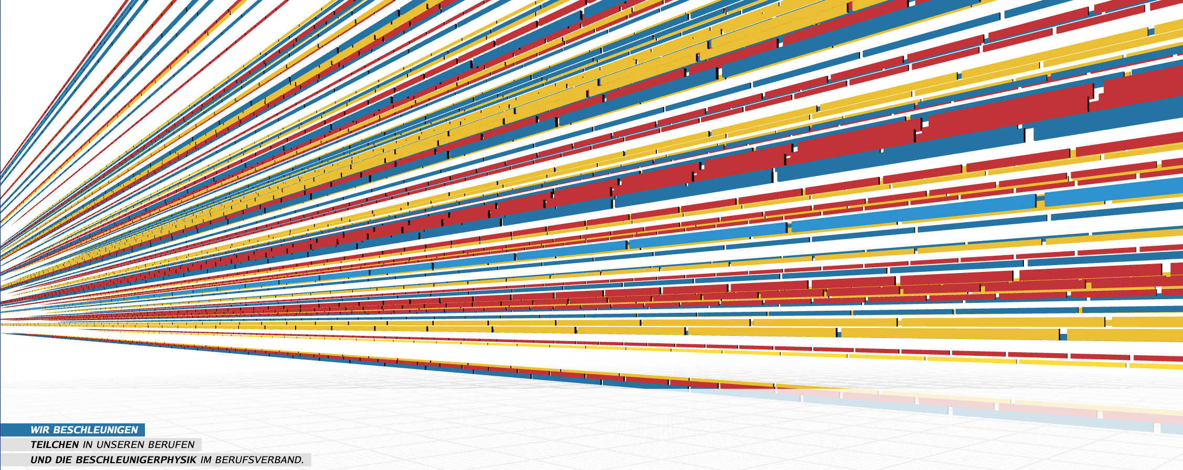
DAC Aktivitäten II
Informationsaustausch zur Ausbildungsprogrammen finanziert aus Deutschland
    Gentner-Programm für Doctoral Students → MH
    geplantes Bayrisches Programm für Technical Students → Sascha Schmeling
    Baden-Württemberg Programm für Technical Students → (Sascha Schmeling)
  Anzahl Bewerbungen + ausgewählte Kandidaten
  Werbemassnahmen in Deutschland
Informationen aus deutschen Komitees
    KET – Komitee für Elementarteilchenphysik
    Markus Elsing (bis November 2021),
    Michael Dührssen-Debling (seit Dezember 2021)
    KfB – Komitee für Beschleunigerphysik
    Michaela Schaumann (bis Juni 2021)
    Frank Tecker (seit Juli 2021)

Slide 11
DAC Themen
Anzahl der deutschen Staff, Fellows und Bewerbungen
  Statistik
  Werbemassnahmen
Informationen zur Bundestagswahl am 26. September 2021
  Eintragung ins Wählerverzeichnis ohne deutschen Wohnsitz
  Wahlberechtigung
KET Wahl 2021
  Erstellen des Wählerverzeichnisses für Wahlkreis 6 (CERN ohne Theorie)
  Information an Wahlberechtigte + Einholen des Einverständnisses zur Weitergabe (Datenschutz)
Informationen zum Umtausch deutscher Führerscheine ohne deutschen Wohnsitz
  Wohnsitz in Frankreich: Umtausch in Frankreich nicht möglich; Umtausch in Deutschland nicht vorgesehen, aber möglich
  Wohnsitz in der Schweiz: Umtausch möglich über Honorarkonsulat Genf

Slide 12
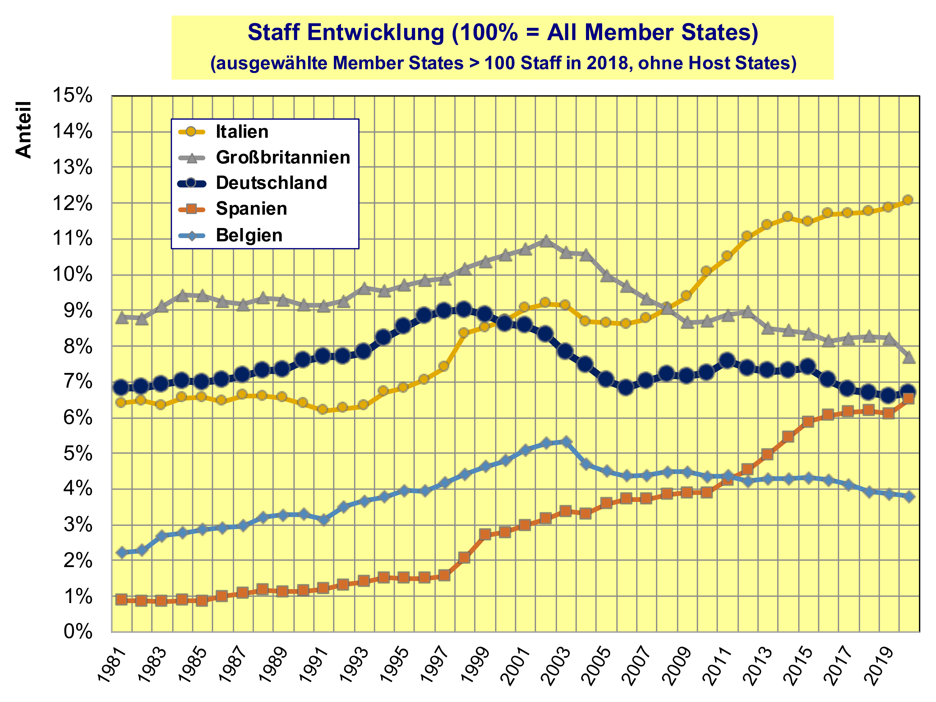
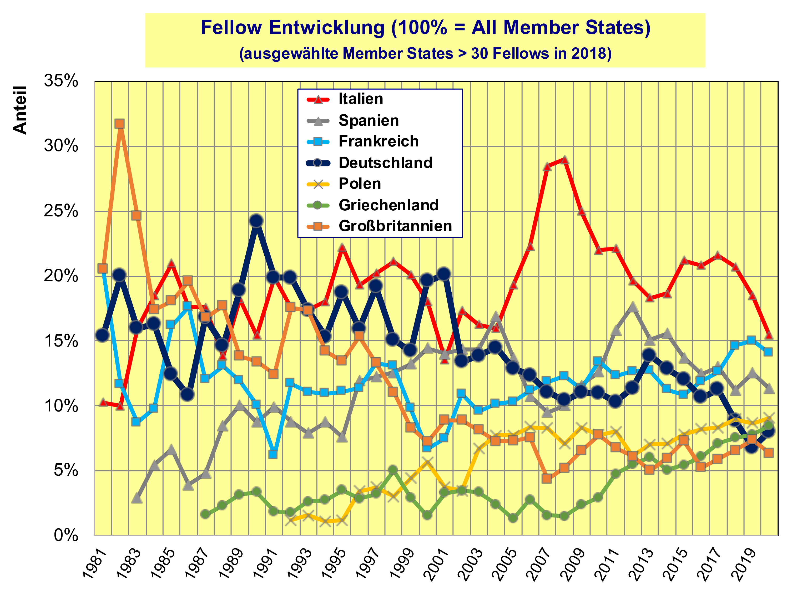
Anteil der deutschen Staff, Fellows I
Anteil der deutschen Staff seit Jahren stagnierend bei < 7%
  keine sichtbare Änderung des Trends
Seit 2018 auch Rückgang bei Fellows auf < 10% (2019: 6.8%)
  leichte Erholung in 2020: 8.0%
Zum Vergleich: Deutscher Anteil am CERN-Budget 2020 = 20.80%
6.7%
8.0%
Quelle: Annual Personnel Statistics Reports

Slide 13
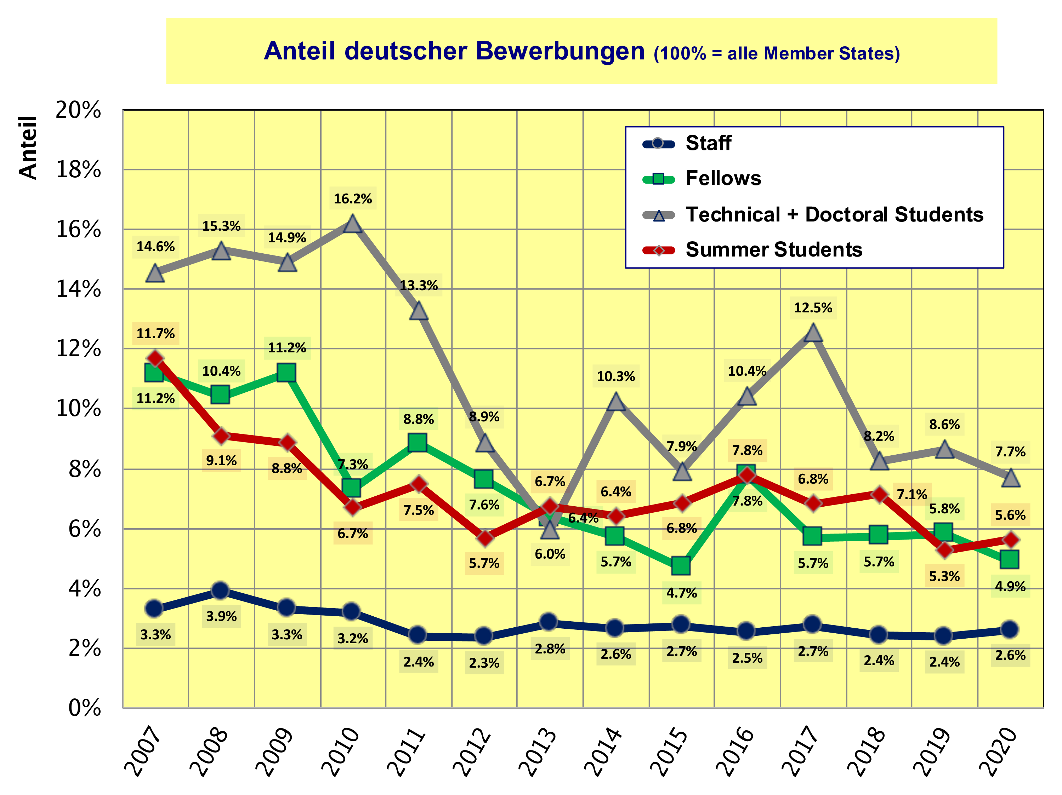
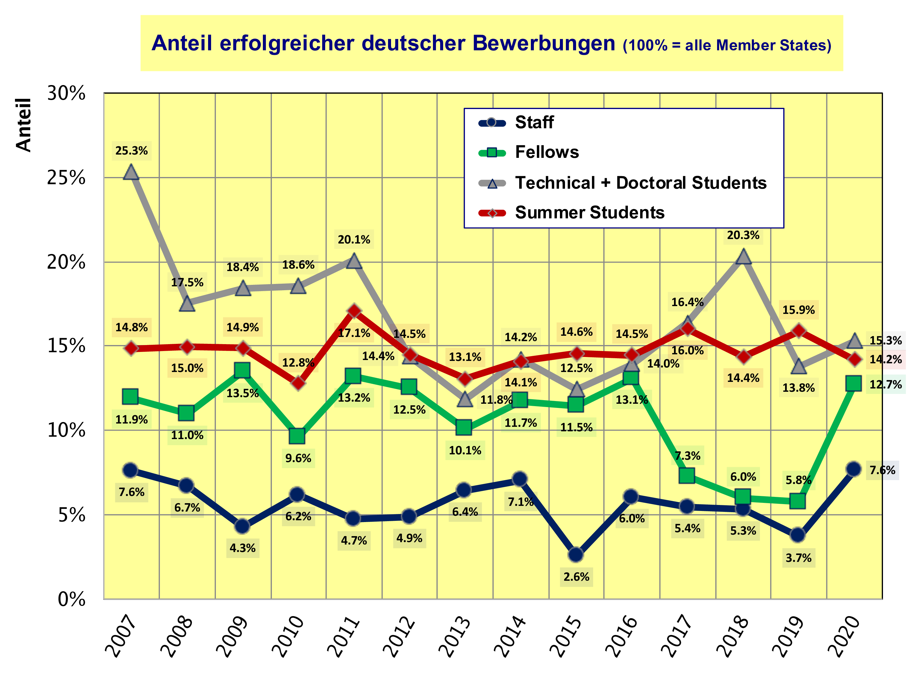
Anteil der deutschen Staff, Fellows II
Anzahl der deutschen Bewerbungen nach wie vor zuuu gering
  keine sichtbare Änderung des Trends (2020: 2.6%)
Anteil erfolgreicher deutscher Bewerbungen vergleichsweise hoch
  Einbruch bei erfolgreichen Fellow Bewerbungen 2017-19 korreliert mit geringem Fellow Anteil 2018/19
Quelle: Annual Personnel Statistics Reports
7.6%
2.6%

Slide 14
Anzahl der deutschen Bewerbungen I
Wahrnehmung von CERN in Deutschland
  wird praktisch ausschließlich als Labor für Teilchenphysik-Forschung angesehen (z.B. Higgs-Entdeckung)
  Rolle des CERN als (Hoch-)Technologie-Labor mit Forschung und Entwicklung für Beschleuniger und Detektoren weitgehend unbekannt
Überwiegende Zahl der CERN Stellen (Staff, Fellows) und Studierenden-Programme liegt im Technologie-Bereich
  ist Studierenden an ingenieurswissenschaftlichen Hochschulen / Ingenieuren in Deutschland nicht jedoch bewusst
Weitere Hinderungsgründe
  Bereitschaft zum Auslandsaufenthalt im französisch-sprachigen Umfeld nicht immer gegeben
  Beschränkte Möglichkeiten für Partner*innen

Slide 15


Anzahl der deutschen Bewerbungen II
Seit 2017: Initiative zur Steigerung der Anzahl der deutschen Bewerbungen durch Werbemassnahmen mit HR Talent Aquisition group
  Umfrage unter den deutschen Mitarbeitenden
  verstärkte Beteiligung an Job-Messen in DE, organisiert durch HR
    mit Untersetzer (aka „Bierdeckel“)
  Platzierung von CERN-Jobs und CERN-Info auf Karriere Portalen
      z.B. LinkedIn, XING (am meisten verbreitet in Deutschland)
      → jedoch als wenig effektiv erwiesen und zugleich kostenintensiv, wird nicht fortgeführt
  Werbevideo Technical Students (Christine Völlinger) Student’s Internship at CERN – Technical Student Program
  zusammenfassender einfacher Flyer auf Deutsch auf DAC Website Übersicht über die CERN Ausbildungs-Programme für Studierende und Hochschulabsolventinnen und –absolventen
Covid-19 bedingt nur wenige Jobmessen in 2020/21
ABER → Alle bisherigen Maßnahmen zeigen nur geringe Wirkung
Direkter Kontakt zu Studierenden in Deutschland ist vielversprechender
    Vorträge / Vorlesungen von deutschen CERN Mitarbeitenden aus Technologiebereichen in Deutschland, z.B. an früheren Heimathochschulen
    Wünschenswert: Freistellung und Reisekostenübernahme (Zusage der Unterstützung von Joachim Mnich bei Vollversammlung im Juni 2021)
2 Auflagen: 500 + 2000 Stück
(davon 500 für DAC)

Slide 16
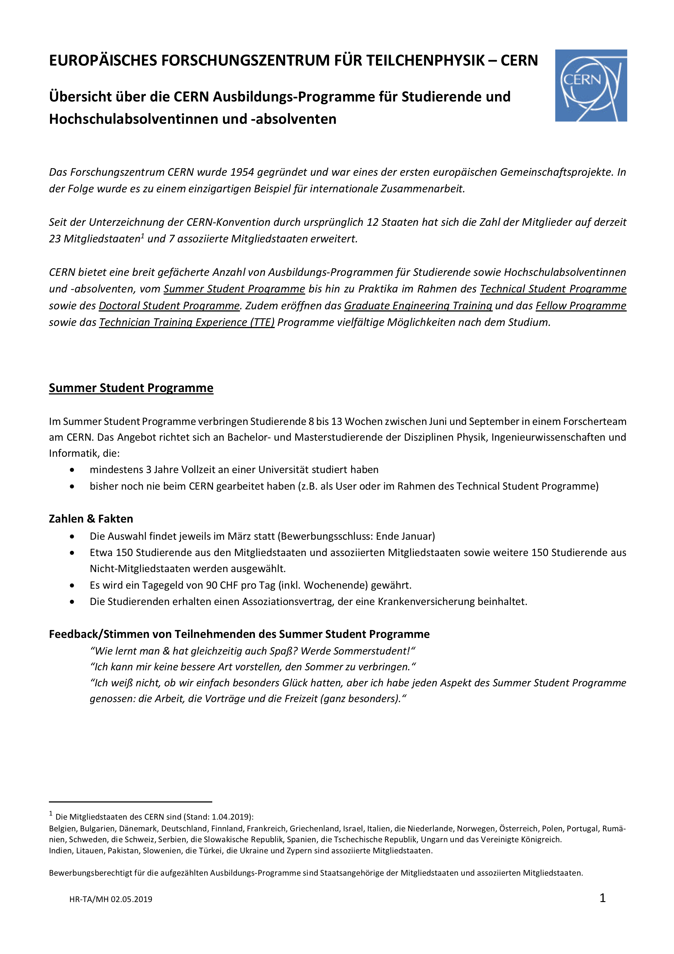
HR Info Flyer – deutsche Version
Verbesserte, aktualisierte Version
  Übersicht über die CERN Ausbildungs-Programme für Studierende und Hochschulabsolventinnen und -absolventen
    Summer Student Programme
    Technical Student Programme
    Administrative Student Programme
    Doctoral Student Programme
      mit Gentner Programm
    Fellow Programme & Graduate Engineering Training (GET)
    Technician Training Experience (TTE)

Slide 17
CERN Working Group für DE
CERN unterhält jeweils Working Groups für einige „under-represented“ Member States
  „under-represented“ Member States
    zu geringer industrial return
    zu geringer Personalanteil
    + weitere Kriterien
  gemessen am Budgetanteil
NEU seit Dezember 2020
  Working Group für Deutschland as „under-represented“ Member State
    industrial return ~zufriedenstellend
    Personalanteil deutlich zu gering
  Working Group members
    CERN management + representatives (u.a. Sascha Schmeling für Teacher and Student Programmes)
    deutsche Council Vertreter (Friederike Trimmborn-Witthaut / BMBF, Klaus Desch / Universität Bonn)
Rolle von DAC
  Informationsaustausch mit KET (KET Vorsitzender Lutz Feld) und BMBF (Friederike Trimmborn-Witthaut)

